Slide 1
MASTER SSD
ANNEE 2022-2023
ECONOMIE GENERALE ET FINANCIERE
CHAPITRE 2 : LA POLITIQUE ECONOMIQUE

Slide 2
CHAPITRE 2 : LA POLITIQUE ECONOMIQUE
Textes d’appui :
Stéphane Tulet, La politique économique, Cahiers Français n°315, Juillet-Août 2003
Anaël Renault, L’intervention publique et ses limites, Cahiers Français n°345, Juillet-Août 2008
Hubert Kempf, Les fondements théoriques de la politique économique, Les Notices de la Documentation Française, 2010

Slide 3
CHAPITRE 2 : LA POLITIQUE ECONOMIQUE
La politique économique : logique de conception et principes de rationalité
Les fonctions de l’État : la présentation de R.Musgrave (1959)
La fonction de régulation au cœur des oppositions sur le rôle de l’État dans l’économie
Quelques données de finances publiques

Slide 4
A. La politique économique : logique de conception et principes de rationalité
Définition
  Utilisation de la part de l’agent public d’un certain nombre de moyens (instruments) pour atteindre certaines fins (objectifs) [J.Tinbergen, 1961]
  La politique économique est un vrai système de décision.
Elle est à la frontière entre l’action politique et la théorie économique
  Repose sur des théories économiques d’inspirations variées et parfois contradictoires.

Slide 5
A. La politique économique : logique de conception et principes de rationalité
Définition
  La politique économique désigne l’ensemble des interventions des pouvoirs publics en vue d’orienter l’activité économique d’un pays dans un sens jugé souhaitable.
    On sera conduit à distinguer la politique économique conjoncturelle et la politique économique structurelle
      Conjoncturelle : celle qui vise à réguler l’activité économique à court terme (politique budgétaire, monétaire, du taux de change)
      Structurelle : celle qui vise à modifier els structures mêmes de l’économie (politique industrielle, politique d’aménagement du territoire, politique de recherche-développement, etc…)

Slide 6
L’AVÈNEMENT DE LA POLITIQUE ÉCONOMIQUE
La crise des années 30
  Les certitudes libérales sont ébranlées (Herbert HOOVER)
  Taux de chômage en 1933 : 25 % aux EU et RU.
Sa théorisation par John Maynard KEYNES (1936)
  Une économie peut s’installer durablement dans un équilibre stable de sous emploi.
    Rien n’assure que les anticipations des agents permettent une demande globale, donc une production, donc un niveau d’emploi suffisants pour donner du travail à l’ensemble de la population active.
  Nécessité de lisser le cycle économique : politique économique contracyclique qui vient neutraliser les effets sociaux négatifs des cycles.

Slide 7
A.1 La démarche de la politique économique
Une classification des variables concernées
Une connaissance des relations entre les variables
Un choix des finalités de la politique économique

Slide 8
Une classification des variables concernées par la politique économique
Il y a quatre catégories de variables
  Les instruments de la politique économique
  Les données
  Les objectifs de la politique économique
  Les variables non pertinentes ou accessoires.

Slide 9
Une connaissance des relations entre les variables concernées
Il s’agit de connaître le modèle de l’économie.
Le responsable politique s’efface pour laisser la place à l’économètre.
L’INSEE, le CEPII, la Direction de la Prévision fournissent en France de tels modèles

Slide 10
Les objectifs de la politique économique
Référence au carré magique de Nicholas Kaldor (1971)
  Recherche du plein emploi
    Cela ne signifie pas un taux de chômage nul.
    Le chômage se réduit au chômage frictionnel et au chômage transitoire
  Recherche de l’excédent extérieur
  Recherche d’un bon niveau de croissance économique
  Maîtrise de l’inflation
    Assurer la stabilité des prix.

Slide 11
LE CARRE MAGIQUE
10 %
CROISSANCE
CHÔMAGE
0 %
12 %
0 %
12 %
-5 %
0
5 %
INFLATION
SOLDE COURANT
0 %

Slide 12
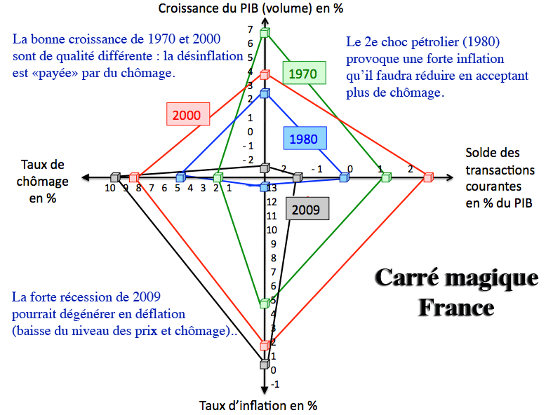
LE CARRE MAGIQUE

Slide 13
Un choix des finalités de la politique économique
Ce choix est le fait du responsable politique.
Il y a besoin de recourir à une fonction de préférence explicite ou même implicite de la part de l’acteur public.

Slide 14
EVOLUTION DES OBJECTIFS DE POLITIQUE ECONOMIQUE
Les objectifs de la politique économique ont été affectés par :
  La mondialisation
    Perte d’efficacité de la PE dans un cadre purement national
    Les stratégies des FMN, l’intensité concurrentielle croissante des marchés supposent d’autres formes d’intervention publique.
  Les nouvelles technologies et l’essor de la nouvelle économie
    Prise en compte des situations de concurrence imparfaite ; importance de la connaissance ; importance de l’économie géographique
  Par l’importance croissante des questions environnementales
    Mise en œuvre de la politique climatique ; actions visant à préserver le stock de capital naturel (qualité de l’eau, de l’air ; biodiversité,…)
La politique économique est aujourd’hui confrontée aux « trois i » :
  Interdépendances, Innovations, Inégalités (Prager, Villeroy de Galhau)

Slide 15
A.2 Les règles minimales de rationalité du comportement étatique : les règles de Tinbergen et de Mundell
Il est quasiment impossible d’atteindre simultanément les quatre objectifs théoriques de la politique économique. Deux raisons à cela :
  Il peut y avoir incompatibilité entre les objectifs (conflits)
  Le concepteur de la politique économique dispose de moins d’instruments indépendants que d’objectifs.
    Apparition de dilemmes de politique économique
    Règle de Tinbergen

Slide 16
LES OBJECTIFS COMPATIBLES ?
Le schéma idyllique de la politique de désinflation compétitive
(3) La croissance créé des emplois
CROISSANCE
CHÔMAGE
(2) La compétitivité est source de croissance
INFLATION
SOLDE COURANT
(1) La désinflation améliore la compétitivité

Slide 17
LES CONFLITS POTENTIELS
CHÔMAGE
CROISSANCE
La baisse du chômage peut générer l’inflation
1
La croissance est souvent inflationniste
La croissance est génératrice d’importations
2
3
INFLATION
SOLDE COURANT

Slide 18
LES CONFLITS POTENTIELS ENTRE LES OBJECTIFS
Inflation – chômage
  Courbe de Phillips ( 1958)
  Évolution du taux de chômage et du salaire nominal en GB entre 1867 et 1957
    La montée du chômage fait baisser l’évolution des salaires
  Samuelson étend ce résultat pour établir une relation entre inflation et chômage
    Le taux d’inflation est inversement proportionnel à l’évolution du chômage ; c’est le chômage qui prédétermine l’inflation et non l’inverse (relation de cause à effet)
  Il y a un arbitrage entre l’inflation et le chômage qu’il est possible de gérer grâce à la politique conjoncturelle.
    A partir d’un certain seuil de chômage, il n’y a plus d’inflation

Slide 19
LES CONFLITS POTENTIELS ENTRE LES OBJECTIFS
Inflation – chômage
  Remise en cause dans les années 70 avec la période de stagflation
  La courbe de Phillips à l’épreuve des faits
    Plus d’inflation signifie-t-elle moins de chômage ? Non, avec la période de stagflation
    Moins d’inflation signifie-t-elle plus de chômage ? Non, mais. Voir l’exemple de l’Allemagne dans les années 80.
    Moins de chômage signifie-t-il plus d’inflation ? Oui, mais. La baisse du chômage entraîne des tensions sur le marché du travail d’où des hausses de salaires potentiellement sources d’inflation.
    Plus de chômage signifie-t-il moins d’inflation ? Oui. Si l’inflation ne permet pas de se défaire du chômage, le chômage serait plutôt un bon moyen de se défaire de l’inflation.

Slide 20
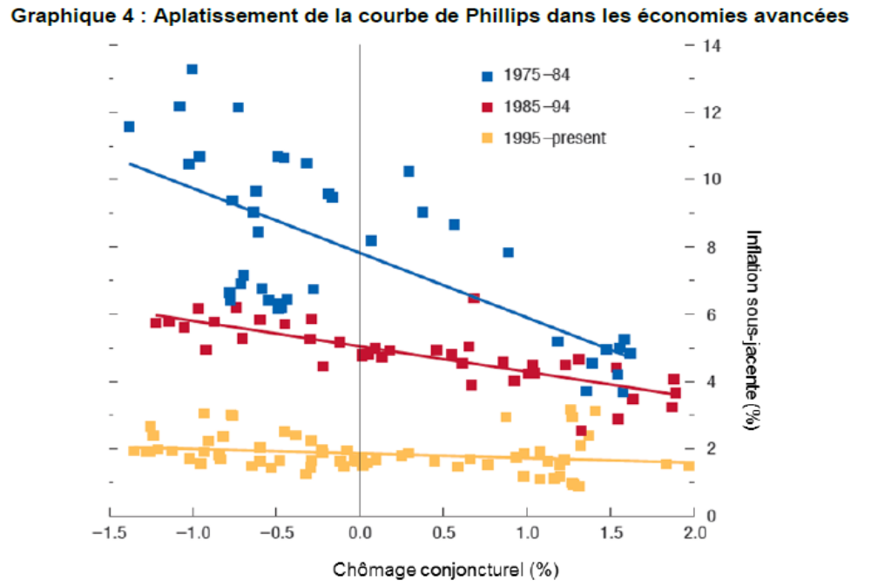
L’APLATISSEMENT DE COURBE DE PHILLIPS

Slide 21
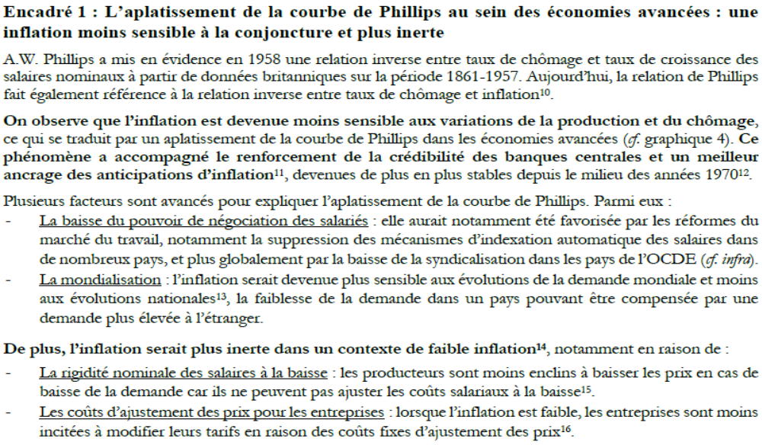
L’APLATISSEMENT DE COURBE DE PHILLIPS
Les raisons – Avant reprise suite à Crise Covid

Slide 22
L’APLATISSEMENT DE COURBE DE PHILLIPS
Les raisons - Avant reprise suite à Crise Covid
La Courbe de Phillips s’aplatit dans la période récente aux Etats-Unis et dans la zone euro : la baisse du taux de chômage est associée à une croissance plus faible du coût salarial et à une inflation sous-jacente plus faible.
  Ceci perturbe potentiellement la conduite de la politique monétaire.
L’explication possible de l’aplatissement de la Courbe de Phillips est la suivante : les personnes peu qualifiées qui reviennent à l’emploi acceptent des salaires faibles, ce qui tire le salaire moyen vers le bas, et domine dans la période récente l’effet de Courbe de Phillips qui subsiste pour les salariés plus qualifiés ayant un emploi stable.

Slide 23
LES CONFLITS POTENTIELS ENTRE LES OBJECTIFS
Croissance économique – Équilibre extérieur
  Il est difficile de maintenir son solde extérieur en période de forte conjoncture
  Les niveaux de demande influent sur les niveaux d’importations et d’exportations
    Un pays connaissant une forte croissance va également connaître une forte dynamique de ses importations ; cas particulier de la Chine.
  La France en 1992 et 1994 ; les États-Unis au cours de la seconde moitié des années 90.
    Cas des EU : Une bonne partie de la dégradation du solde commercial américain est liée à la forte croissance relative de ce pays à cette époque (déphasage conjoncturel).

Slide 24
LES CONFLITS POTENTIELS ENTRE LES OBJECTIFS
Inflation – Croissance
  L’inflation peut stopper plus ou moins rapidement une phase de croissance économique soutenue
  L’effet capacité de l’investissement (dimension offre)
  L’effet accélérateur Aftalion, Clark (1910,1914)
  La comparaison Zone euro – États-Unis au cours de la décennie 90.

Slide 25
LES CONFLITS POTENTIELS ENTRE LES OBJECTIFS
Inflation – Croissance
  L’effet capacité de l’investissement (dimension offre)
    En investissant, on se donne les moyens en termes d’offre productive de pouvoir répondre à la hausse de la demande. On retarde ainsi les potentielles tensions inflationnistes.
    Comparaison Zone euro – EU lors de la décennie 90
  L’effet accélérateur Aftalion, Clark (1910,1914)
    L’investissement dépend également des anticipations faites au sujet de l’évolution future de la demande.

Slide 26
EXEMPLE DE DILEMME DE POLITIQUE ECONOMIQUE
Le cas d’un Etat disposant d’un seul instrument (la politique budgétaire) pour atteindre deux objectifs (équilibre extérieur et plein emploi)
CHÔMAGE ET DEFICIT EXTERIEUR DILEMME Hausse ou baisse des dépenses publiques ? | CHÔMAGE ET EXCEDENT EXTERIEUR Hausse des dépenses publiques
SUREMPLOI ET DEFICIT EXTERIEUR Baisse des dépenses publiques | SUREMPLOI ET EXCEDENT EXTERIEUR DILEMME Hausse ou baisse des dépenses publiques ?

Slide 27
LA REGLE DE TINBERGEN
Jan Tinbergen, économiste hollandais (1903-1994)
Une politique économique, pour être efficace et cohérente, doit disposer d’autant d’instruments (politique monétaire, politique budgétaire…..) que d’objectifs indépendants.
  Applications : les opposants au Traité de Maastricht ; les « nouveaux » objectifs d’une Banque Centrale

Slide 28
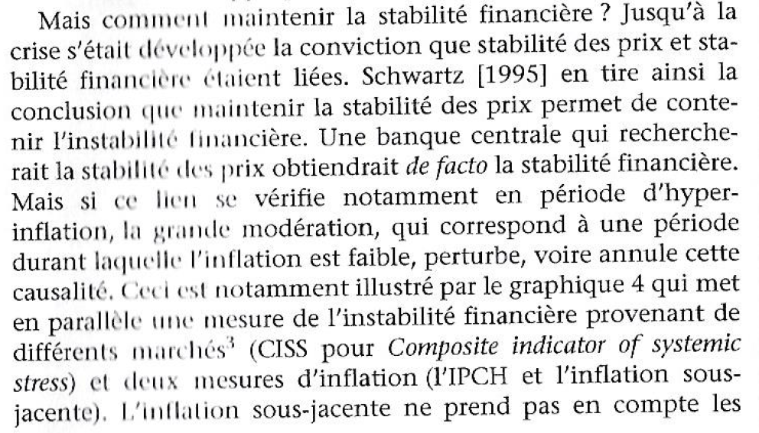
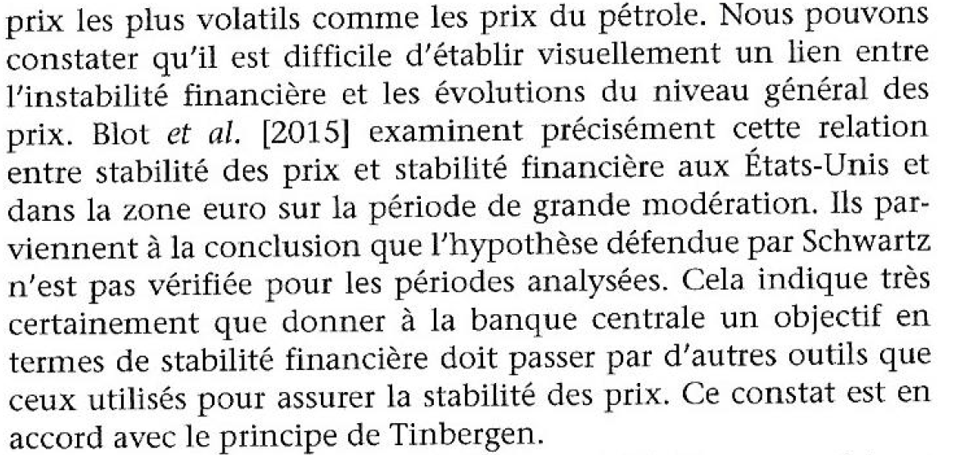
APPLICATION DE LA RÈGLE DE TINBERGEN À LA POLITIQUE MONÉTAIRE
L’économie européenne 2016, OFCE, février 2016, pages 84-85

Slide 29
LA REGLE DE MUNDELL
Une politique économique à objectifs fixés doit utiliser chaque instrument pour réaliser l’objectif au regard duquel il possède, relativement aux autres instruments, un avantage comparatif.
  Cette règle vient compléter celle de Tinbergen
Mais cet avantage comparatif n’est pas une donnée
  Il dépend de l’environnement macroéconomique
  Exemple : lorsque la mobilité des capitaux est forte, on démontre que l’instrument budgétaire est plus efficace en changes fixes qu’en changes flexibles pour soutenir l’activité économique (chapitre consacré au modèle Mundell-Fleming).

Slide 30
A.3 Acteurs et formes de la politique économique
Les acteurs de la politique économique
  Les pouvoirs publics
  Les banques centrales
  La Commission européenne, l’OMC, le FMI
Les formes de la politique économique
  La politique économique conjoncturelle
  La politique économique structurelle

Slide 31
LES ACTEURS DE LA POLITIQUE ÉCONOMIQUE
Les pouvoirs publics
  Définissent l’orientation des politiques budgétaires
Les Banques Centrales
  Définissent les politiques monétaires
Institutions supranationales , internationales
  Commission européenne : politique de la concurrence, conduit la PAC, gère les fonds structurels.
  OMC : encadre les politiques commerciales en restreignant les pratiques protectionnistes
  FMI : surveille les taux de change…

Slide 32
LA POLITIQUE ÉCONOMIQUE CONJONCTURELLE
vise à orienter et à réguler sur le court terme l’activité économique dans le sens souhaité par les pouvoirs publics dans les domaines de la monnaie, des dépenses publiques, des prix et des salaires, afin de maintenir ou de rétablir les grands équilibres macroéconomiques (les objectifs de la politique économique)
  Politique budgétaire, politique monétaire, politique de change
  Généralement, politique contracyclique.

Slide 33
LA POLITIQUE ÉCONOMIQUE STRUCTURELLE
Se préoccupe du long terme et vise à agir sur les structures économiques du pays, le fonctionnement des différents marchés. Il s’agit donc ici d’agir pour transformer le mode de fonctionnement du système économique.
Elle vise à transformer un système économique afin d’en améliorer le fonctionnement
  Politique commerciale (améliorer le fonctionnement du marché des biens et services ; Ensemble des activités de l'État visant à influer sur les rapports commerciaux d'un pays avec l'extérieur)
  Politique de la concurrence (lutte contre les monopoles et les pratiques déloyales : abus de position dominante, ententes défavorables aux consommateurs…)
  Ii y a aussi la politique industrielle, la politique de recherche etc.
    La politique industrielle a un triple rôle : politique (assurer l’indépendance dans certains secteurs stratégiques), social (rechercher un modèle de développement profitable à tous), économique (gérer les mutations industrielles, s’adapter à la mondialisation ..)

Slide 34
B. Les fonctions de l’État (R.Musgrave, 1959)
B.1 L’État assure trois fonctions principales
  La fonction d’allocation des ressources productives
    L’action de l’Etat doit permettre d’atteindre des objectifs jugés économiquement et/ou socialement plus satisfaisants que ceux qui résultent des mécanismes de marché (logique privée).
  La fonction de redistribution des revenus
    Redistribution entre agents, entre régions
      Notion de justice sociale. La redistribution peut être horizontale, verticale
    Modification de la répartition des revenus
      Taxation progressive, transferts.
  La fonction de régulation de l’activité économique
    Rôle de la politique budgétaire, monétaire, industrielle

Slide 35
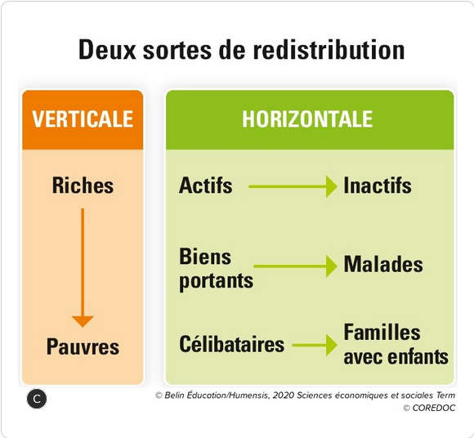
B. Les fonctions de l’État (R.Musgrave, 1959)

Slide 36
LA FONCTION D’ALLOCATION DES RESSOURCES
L’Etat « gère » les défaillances du marché
  La nécessaire définition des règles et des droits
  L’existence d’externalités
  L’existence de biens publics
  L’existence des rendements croissants

Slide 37
LES EXTERNALITES OU EFFETS EXTERNES
Définition :
  On parle d’externalités pour des situations où les décisions de consommation ou de production d’un agent affectent directement la satisfaction ou les profits d’autres agents, sans que le marché évalue et fasse payer ou rétribue l’agent pour cette interaction
A.C Pigou : la production purement privée conduit à une surproduction des nuisances et une production sous optimale des biens et services générateurs d’externalités positives.

Slide 38
LES EXTERNALITES OU EFFETS EXTERNES
Conséquence
  Bien générateur d’externalités négatives : le coût social est supérieur au coût privé supporté par l’entreprise
  Bien générateur d’externalités positives : le rendement social > rendement privé.
  L’Etat peut et/ou doit intervenir en taxant la production de biens générateurs d’externalités négatives et en subventionnant la production de biens générateurs d’externalités positives.
    Il internalise les externalités.
    Le rôle de la taxe : rapprocher le coût privé du coût social ET orienter dans un sens socialement acceptable les décisions économiques privées.

Slide 39
EXTERNALITES NAGATIVES – INTERVENTION DE L’ETAT – INDEPENDANCE NATIONALE
La crise de la covid-19 a mis en lumière certaines vulnérabilités liées au développement et à l’allongement des chaînes de valeur mondiales (CVM), qui engendrent une dépendance réciproque des pays dans les processus de production, particulièrement segmentés dans le cas des biens industriels. La prise de conscience de la vulnérabilité de certaines chaînes de valeur peut encourager la diversification des approvisionnements et le stockage ou, lorsque les options précédentes ne sont pas techniquement possibles (monopoles mondiaux, obsolescence rapide des composants, etc.), la production sur le territoire européen ou national. Ce type de stratégie peut parfaitement se comprendre pour tenter de sécuriser l’approvisionnement des intrants mettant en jeu la sécurité nationale ou le fonctionnement de secteurs stratégiques.
Une telle stratégie de sécurisation d’intrants critiques peut se justifier d’un point de vue économique dès lors qu’une rupture d’approvisionnement engendre des externalités négatives pour l’économie entière, au-delà des effets négatifs pour les entreprises concernées. Elle peut justifier une intervention publique. La complexité des chaînes de valeur internationales, qui engendre une multiplicité d’asymétries d’information entre fournisseurs et clients successifs, peut à cet égard engendrer des comportements privés de couverture sous-optimaux pour la collectivité.
Document de travail, Direction Générale du Trésor, Décembre 2021 (extrait)

Slide 40
LES BIENS PUBLICS
Principe de non rivalité dans les consommations
Principe de non exclusion par les prix
Il est difficile de fixer le niveau de production d’un bien public à partir de la révélation des préférences des individus [logique privée].
  De manière privée, et rationnellement, l’individu aura intérêt à ne pas révéler ses « vraies » préférences, à jouer le rôle du passager-clandestin.

Slide 41
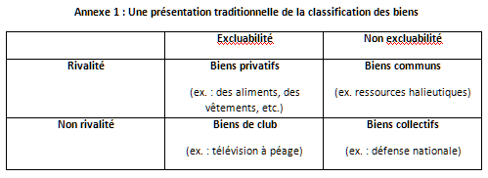
CLASSIFICATION TRADITIONNELLE DES BIENS

Slide 42
LES RENDEMENTS CROISSANTS
On parle d’économie d’échelle ou de coût unitaire de production décroissant.
  Concept vu en microéconomie.
Une telle situation conduit rationnellement à concentrer la production entre les mains d’une seule firme.
  Rationnel d’un point de vue économique, mais potentiellement dangereux pour le consommateur.
  Monopoleur libre de fixer son prix ; risque d’abus de position dominante
L’Etat peut choisir de nationaliser le monopole en produisant lui-même.

Slide 43
C. La fonction de régulation au cœur des oppositions sur le rôle de l’État dans l’économie
C.1 Le rôle contra cyclique de l’État : la pensée keynésienne
  Existence d’un équilibre stable de sous emploi
    Par une insuffisance de la demande globale.
  Les agents économiques prennent leurs décisions en situation d’ incertitude radicale
    Ce sont des paris ; la loi des débouchés de Say n’est pas vérifiée.
  L’État doit dynamiser la demande au travers des investissements publics.
    Effet multiplicateur d’une telle politique

Slide 44
LA NOTION DE MULTIPLICATEUR
Une hausse d’une composante de la demande globale génère des flux successifs d’augmentation de l’activité économique dont la somme est un multiple de la hausse initiale de la composante de la demande.
  Multiplicateur d’investissement ; multiplicateur de la dépense publique.
  L’effet multiplicateur total prend du temps.
  Un multiplicateur budgétaire de 1,2 signifie qu’une hausse de 10 milliards d’euros de la dépense publique génère, au bout d’un certain temps, une hausse de l’activité économique de 12 milliards d’euros.
Voir deux vidéos :
  https://www.youtube.com/watch?v=8wL7QlUt5BU
  https://www.youtube.com/watch?v=rgiUVuzGxe0

Slide 45
LA NOTION DE MULTIPLICATEUR
Le multiplicateur est d’autant plus élevé que la propension à consommer est forte (économie fermée) et que la propension à importer est faible (économie ouverte).
L’existence de cet effet multiplicateur peut justifier des politiques (discrétionnaires) de relance lorsque l’économie est en sous emploi
  Il existe du chômage involontaire.
Le multiplicateur est endogène au cycle
  Il est particulièrement fort lorsque prévaut le chômage de masse et s’estompe à mesure que l’économie se rapproche du plein emploi
  Conséquence en termes de conduite de la politique économique : il est inutile de pratiquer la relance en toutes circonstances.
    Relance en période de sous emploi – désendettement lorsque l’économie est au plein emploi ou s’en rapproche.

Slide 46
LA NOTION DE MULTIPLICATEUR
Le multiplicateur dépend du caractère plus ou moins redistributif de la politique budgétaire et fiscale
  Car la propension à consommer des classes riches est plus faible que la propension à consommer des classes modestes.
Conséquence :
  Toute politique redistributive en faveur des ménages à forte propension à consommer augmente la propension globale à consommer de l’économie : l’effet multiplicateur en est d’autant plus important à court terme.

Slide 47
LA NOTION DE MULTIPLICATEUR
« Vouloir restaurer les finances publiques en période de vaches maigres risque fort d’amaigrir les vaches encore davantage, ce qui n’améliorera pas l’état des finances publiques »
Hoang-Ngoc et Tinel, Vive la dépense publique, p 72

Slide 48
C.2 Les partisans d’une intervention minimale de l’État
Les Physiocrates : F.Quesnay
A.Smith et le principe de la main invisible
JB.Say et la loi des débouchés
Les monétaristes : M.Friedman
  Efficacité temporaire (à court terme) et illusoire de la politique économique
La nouvelle macroéconomie classique : R.Lucas
  École des Anticipations rationnelles
  Aucune efficacité, même à court terme, de la politique économique

Slide 49
A.SMITH : UN ROLE LIMITE DE L’ETAT
L’Etat doit exercer ses fonctions régaliennes
  Défense, sécurité, justice
L’Etat doit prendre en charge la fourniture des biens publics
  Créer et maintenir les infrastructures publiques.
Favorable à l’instauration de droits de douane :
  En présence d’industries stratégiques pour la défense nationale
  Pour compenser d’éventuelles taxes à l’export
  Pour protéger les industries naissantes et/ou les industries fortement consommatrices de main d’œuvre

Slide 50
LA LOI DES DÉBOUCHÉS
JB.Say (1767-1832)
  Traité d’économie politique en 1803
Economiste de l’offre
  « l’offre créé sa propre demande »
  « le simple fait de réaliser un produit offre un débouché à d’autres produits pour tout le montant de sa valeur »
Conséquence : l’intervention publique visant à soutenir la demande est inutile.
  La demande s’adapte naturellement à l’offre.
La surproduction généralisée est impossible

Slide 51
LE MONÉTARISME : L’ABSENCE D’EFFICACITÉ A LONG TERME DE LA POLITIQUE MONÉTAIRE
Les effets de la relance monétaire
  A court terme : la relance monétaire accroît le pouvoir d’achat (plus d’encaisses) et donc l’activité économique.
  A long terme : cette hausse de l’activité exerce des tensions inflationnistes ; les agents revoient à la baisse leurs plans de consommation
Résultat final : à long terme, l’activité économique n’est pas améliorée. La relance monétaire ne fait qu’augmenter les anticipations inflationnistes.

Slide 52
LA NOUVELLE MACROECONOMIE CLASSIQUE
L’ECOLE DES ANTICIPATIONS RATIONNELLES
Chef de file : Robert Lucas
Les agents ont un comportement optimisateur qui se traduit :
  Dans la rationalité de leurs actions
  Dans leurs anticipations (rationnelles) : les agents utilisent leur raison pour anticiper les décisions politiques.
Les agents ne font pas d’erreur systématique. Ils sont capables de traiter les informations et construire des prévisions sur les événements futurs qui seront justes en moyenne.
Abandon des politiques discrétionnaires
  Radicalisation du propos monétariste ; nécessité de règles.

Slide 53
L’ECOLE DES ANTICIPATIONS RATIONNELLES
Inutilité de la politique monétaire
  Une relance monétaire entraîne tout de suite une hausse de l’inflation.
  Plus d’épargne de précaution, moins de consommation
  Confier la politique monétaire à une institution indépendante.
Inutilité de la politique budgétaire
  Le relance budgétaire augmente l’endettement donc fait craindre une hausse des impôts futurs.
  Constitution d’une épargne de précaution (équivalence ricardienne)
  Il faut contraindre l’utilisation de l’instrument budgétaire (Pacte de stabilité et de croissance dans la zone euro)

Slide 54
EQUIVALENCE RICARDIENNE
La théorie selon laquelle il y a équivalence entre dette publique et impôt a été développée par l’économiste américain Robert J. Barro dans un article intitulé « Are government bonds net wealth ? » (1974).
  Les effets macroéconomiques des dépenses publiques sont indifférents à leur mode de financement.
  Cette théorie s’est imposée comme une référence dans la critique du keynésianisme.
L’intuition de cette théorie est toutefois attribuée à l’économiste anglais du 19ème siècle David Ricardo, d’où sa désignation par l’expression « équivalence ricardienne »,

Slide 55
EQUIVALENCE RICARDIENNE
Repose sur l’existence d’une contrainte d’équilibre budgétaire à long terme
  Les emprunts contractés aujourd’hui par les administrations publiques devront un jour, éventuellement à un horizon quasi-infini, être remboursés, intérêts compris, et sont donc équivalents à de futurs impôts.
  Il n’y a pas d’effet multiplicateur
Elle repose également sur des hypothèses très fortes :
  Les agents économiques sont parfaitement informés, totalement rationnels et feraient preuve d’un altruisme intergénérationnel total (ils prendraient soin du bien-être de leurs lointains descendants comme du leur).
  Les marchés financiers sont efficients et permettent aux agents économiques de lisser leur consommation dans le temps en fonction de leurs perspectives de revenus à long terme.

Slide 56
EQUIVALENCE RICARDIENNE
Dans ces conditions, si l’Etat augmente son déficit en baissant les impôts ou en accroissant les dépenses publiques, les ménages (ou les entreprises à travers leurs actionnaires) anticipent que les impôts augmenteront dans le futur pour rembourser ce supplément de dette publique. Leur comportement d’épargne et de consommation étant déterminé par leurs perspectives de revenus à long terme, ils constituent dès à présent une épargne de précaution permettant de payer ces futurs impôts.
  Dans ce cas, l’épargne privée de précaution ainsi constituée est égale à l’augmentation du déficit public.
  Les ménages ne consomment pas plus et les entreprises n’investissent pas plus lorsque le déficit public s’accroît, si bien que le « multiplicateur keynésien » est nul.
  La politique budgétaire n’a donc aucun effet sur l’activité économique.

Slide 57
LA COURBE DE LAFFER
Economie de l’offre s’inspirant d’A. Smith et JB. Say.
Trop d’impôts tue l’impôt
  Idée que l’on retrouve chez A.Smith et JB.Say
Au-delà d’un certain seuil d’imposition, les impôts perçus diminuent car l’effet désincitatif du travail (effet substitution) l’emporte sur l’effet de la hausse du niveau de taxation (effet revenu)
  L’activité économique est découragée par une imposition excessive ; les agents tentent d’échapper aux prélèvements par la fraude.

Slide 58
LA COURBE DE LAFFER
En 1776, Adam Smith rappelait dans le chapitre 2 du livre V de ses Recherches sur la nature et les causes de la richesse des nations que «l’impôt peut entraver l’industrie du peuple et le détourner de s’adonner à certaines branches de commerce ou de travail, qui fourniraient de l’occupation et des moyens de subsistance à beaucoup de monde. Ainsi, tandis que d’un côté il oblige le peuple à payer, de l’autre, il diminue ou peut être anéantit quelques-unes des sources qui pourraient le mettre plus aisément dans le cas de le faire ».
- De son côté, Jean Baptiste Say précisait dans son Traité d’économie politique (1803) « qu’un impôt exagéré détruit la base sur laquelle il porte ».

Slide 59
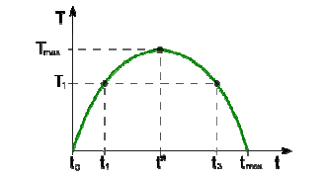
LA COURBE DE LAFFER
FRANCE ?

Slide 60
LA THÉORIE DES CHOIX PUBLICS
La théorie des choix publics (J.Buchanan, G.Tullock)
  L’homme politique ne recherche pas le bien être collectif.
    Une politique de relance est motivée simplement dans le souhait d’être réélu.
  L’Etat n’est pas forcément un acteur bienveillant à la recherche de l’intérêt général.
    Il faut prôner la concurrence au maximum
  L’intervention publique entraîne des coûts bureaucratiques (perte d’efficacité)
La critique de l’intervention de l’État concernant les externalités (Ronald Coase, 1960).
  Il suffit de définir des droits de propriété
    L’intervention de l’Etat n’est nécessaire que si des coûts de transaction empêchent les parties concernées de négocier des compensations pour les services rendus ou les nuisances subies.

Slide 61
VERS UNE REHABILITATION DU RÔLE DE L’ETAT ?
Les nouveaux keynésiens (J.Stiglitz, O.Blanchard)
  L’État doit intervenir au travers d’incitations à destination des agents privés.
  L’Etat peut avoir un rôle de régulateur du marché
    Exemple : la séparation des monopoles d’Etat (EDF, France Telecom) avec une entité publique qui gère le réseau et des entités privées utilisatrices des infrastructures.
Les théories de la croissance endogène
  L’État a un rôle à jouer en tant que facilitateur dans le développement des facteurs de croissance économique : le rôle des dépenses publiques en capital (investissements publics).
    Infrastructures, capital humain, recherche et développement
    L’Etat, initiateur d’une politique de l’offre ; Importance de la structure des dépenses publiques.

